Slide 1
Project SimpleStudies
Hier werden Sie geholfen!

Slide 2
Übersicht
Idee und Konzeption
Produktvorstellung
Organisation

Slide 3
Idee
Nützliche Funktionen schaffen, die beim Studieren helfen
Lernplan
Hausaufgabenmanager
Dozentenliste
Notenübersicht
Kursmanager
NewsFeed
ALLES IN EINEM!
Probleme beim Organisieren unseres Studienalltags bewältigen
Unsere Vision: Zugriff auf Infos über ein zentrales Programm

Slide 4
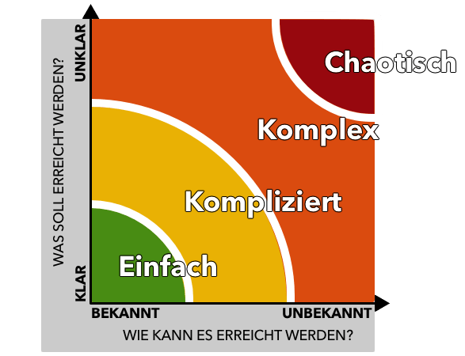
Stacey-Matrix
Art der Implementation der Features bekannt
Allerdings kein genauer Zeitplan
Ziel zu Beginn nicht bekannt
Flexible Reaktion auf Tests
Features Priorität zuordnen
Agiles Projektmanagement

Slide 5
Informationen
Kunden/User
Unsere primäre Zielgruppe sind Studenten
Sekundäre Zielgruppe: Lehrkräfte
Wir sehen uns als Stellvertreter dieser Zielgruppe
Rahmenbedingungen
Abgabe Planung ist der 18.04.2022
Deadline: 12.06.2022
Produktvorstellung: 14.06.2022

Slide 6
Informationen
Hypothesen (Probleme/Chancen)
Nicht ausgereiftes Organisationstool führt im Studium zu Unübersichtlichkeit und schlechter Planungsfähigkeit Grundlage für dieses Projekt
Business Value
Benutzerfreundliche und übersichtliche Oberfläche für Studenten
User Value
Langfristig: Studenten haben mehr Zeit durch geordnetes Planungsystem

Slide 7
Scrum-Rahmenbedingungen
Sprintdauer: 2 Wochen
Organisation in „Daily‘s“
Sprint Review zum Sprintabschluss (Progress wird einem dedizierten Review unterzogen)
Definition of Done: „Abgeschlossen ist eine Aufgabe dann, wenn sie vollständig den Code-Standards entspricht und vom Senior Developer (Matthias Lay) reviewed und von uns allen getestet wurde.“
Unterteilung der Features in Epics und Stories

Slide 8
Aufgabenzuteilung
Stakeholder:
User Stories und Finanzierung (Martin Lüttecke & Studenten)
Product Owner:
Backlogführung (Nicolas Messerschmidt)
Scrum Master:
Agilen Rahmen einhalten & Entwickler unterstützen
Entwickler:
Implementierung der Stories als Features im Programm (Matthias Lay & Marco Erne)
HINWEIS: PO und SM sind ebenfalls als Entwickler beteiligt

Slide 9
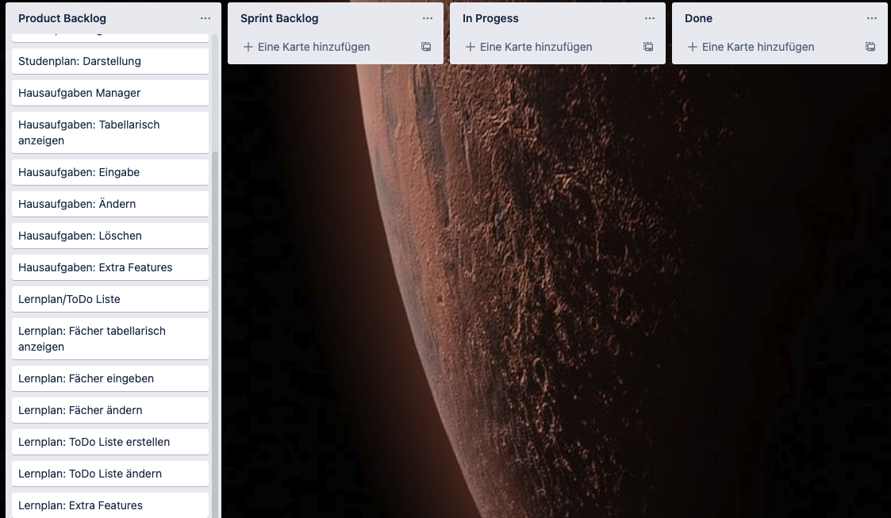
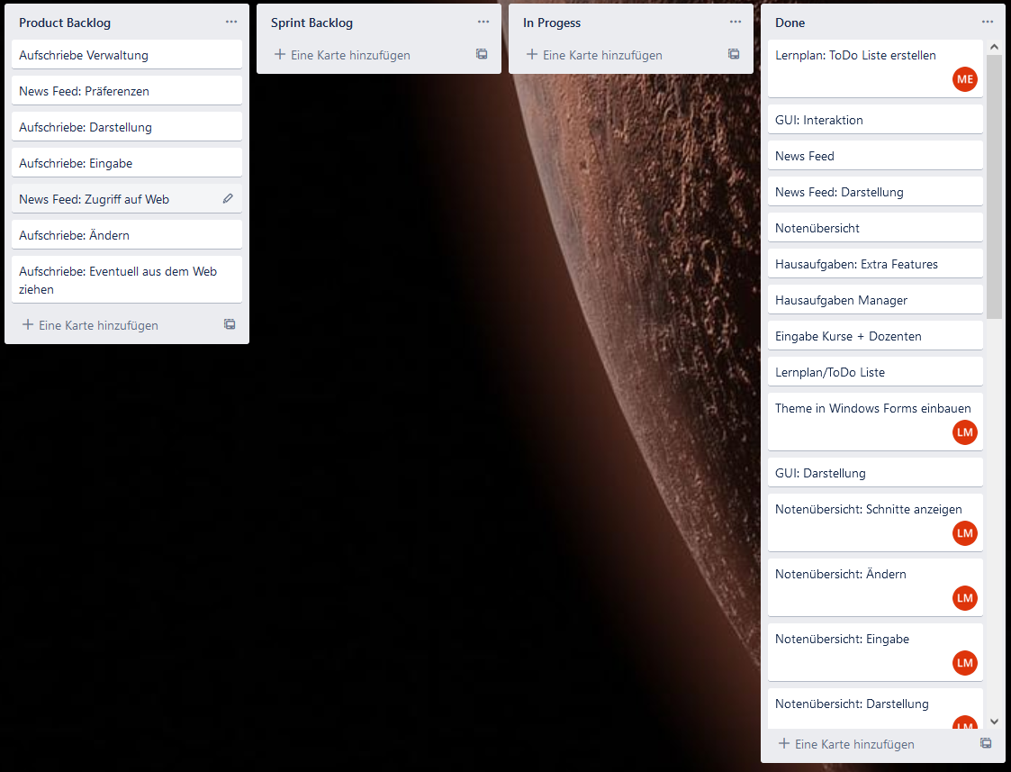
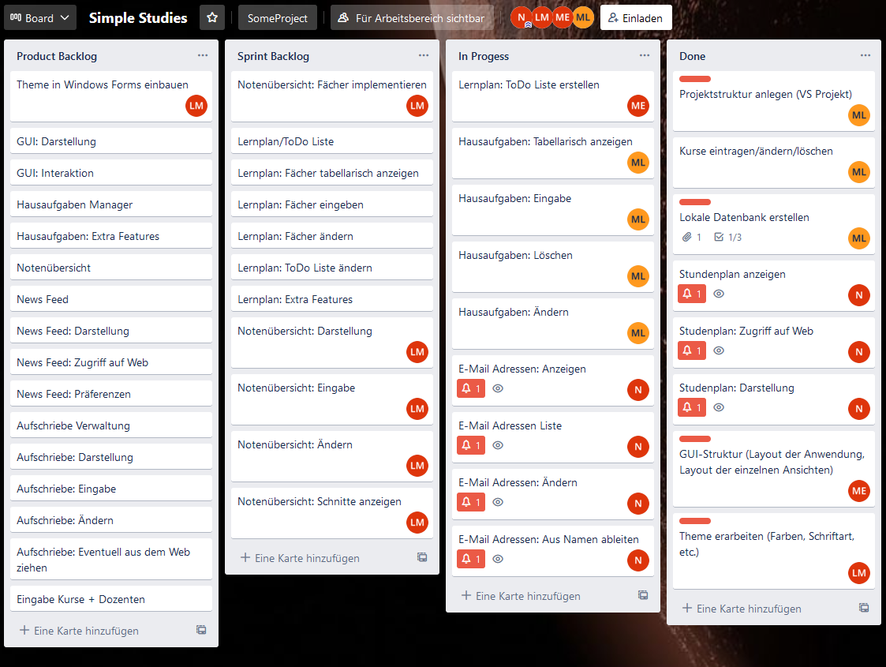
Trello

Slide 10
Weitere Tools
Visual Studio
Code-Entwicklung
Eingebaute Hilfestellungen
GitHub
Codezusammenführung
Gemeinsames Arbeiten am Projekt
Discord
Kommunikation

Slide 11
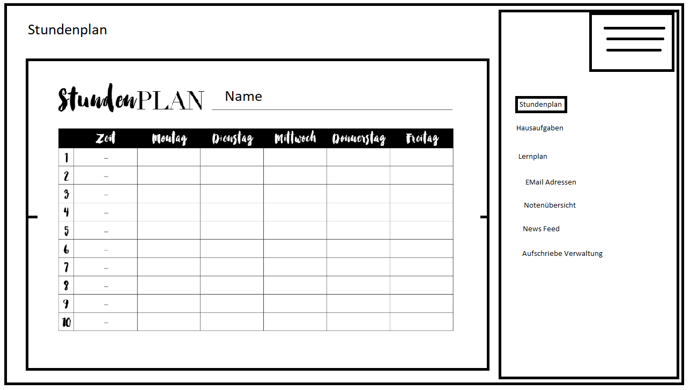
1.Sprint
Planning
Grundlagen: Git-Projekt anlegen, Layout/ Design bestimmen
Stundenplan implementieren
Verlauf
Gemeinsame Erarbeitung des Designs
Probleme beim ersten Arbeiten/Installieren mit Tools (v.a. Git, VS)
Review
Geschafft: „Schulungen“, Design, Layout, Datenbanken erstellt
Nicht geschafft: Stundenplan

Slide 12
2.Sprint
Planning
Hausaufgaben, Mail-Adressen, Stundenplan implementieren
Verlauf
Stundenplan zügig fertiggestellt
Probleme beim Hochladen: Überschreibung des Projekts
Review
Geschafft: Stundenplan, Hausaufgaben
Nicht geschafft: Mail-Adressen

Slide 13
3.Sprint
Planning
Lernplan, Notenübersicht, E-Mail und NewsFeed implementieren
Zahlreiche Diskussionen über genaue Umsetzung
Verwerfen von Epic Aufschriebeverwaltung
Verlauf
Mangelnde Erfahrung Entity Framework: schleppender Fortschritt
Teammeeting: Festlegen Grundlagen Projektpräsenation
Review
Geschafft: Lernplan, Notenübersicht, E-Mail und NewsFeed

Slide 14
4.Sprint
Planning
Ästhetischere Gestaltung des Programmes
Verfassen Ausarbeitung /Präsentation
Verlauf
Teammeeting: gemeinsame Überarbeitung des Programmes
Brainstorming für Präsentation und Unterpunkte der Ausarbeitung
Review
Geschafft: Ästhetisches Programm, Ausarbeitung, Präsentation

Slide 15
Fazit
Insgesamt Erfolg
Größter Teil des Plans wurde umgesetzt
Präsentation etwas vernachlässigt
Sprints allgemein etwas holperig
Großes Ganzes ist am wichtigsten
Lauffähige Software wurde durch agiles Projektmanagement entwickelt

Slide 16
Interview

Slide 17
Testphase

Slide 18
LessonsLearned
Umgang mit Versionsverwaltungssoftware GitHub
Zu viel Workload vorgenommen
Befolgen des agilen Mindsets
Kleinere Probleme kosten viel Zeit

Slide 19
Kahoot

Slide 20
Project SimpleStudies
Präsi (10-15min)
Interview1 (3-5min)
Interview2 (3-5min)
Rumklicken(10 min)
Lessons learned(10min; 2,5 pro Person)
Zerschießen/GitHub (Marco)
übernommen (Matthias)
Agiles MindSet (Nicolas)
Kleinere Probleme skippen (Louis)
Kahoot(5-10min)

